Slide 1
Définition (SQL)
(SQL):Structured Query Language.
(SQL) Est un language informatique utilisé pour exploiter des base de données, à support de (SGBD).
On utilise SQL pour Ajouter,gérer,créer des table dans la Base de données.

Slide 2
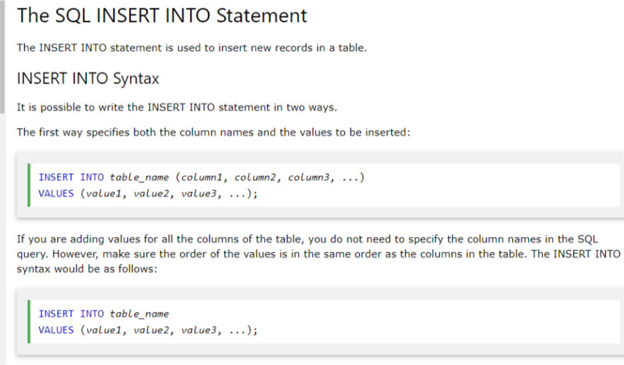
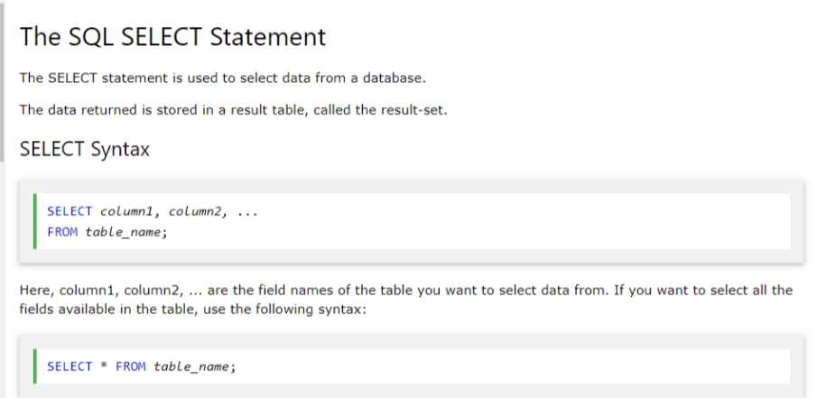
Les Requêtes
INSERT INTO
SELECT

Slide 3
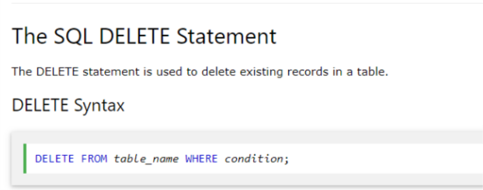
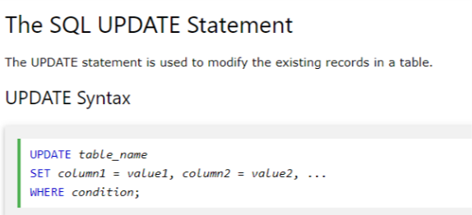
Les Requêtes
DELETE
UPDATE

